Slide 1
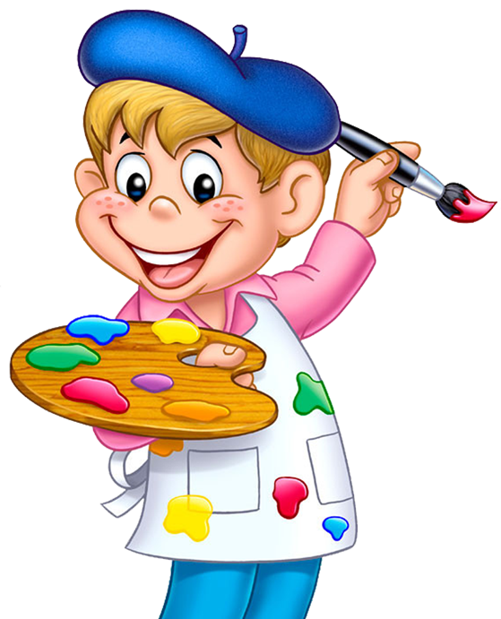
Нетрадиционные техники изобразительного искусства
Выполнила воспитатель МБДОУ №9
Ракевич Зинаида Юрьевна

Slide 2
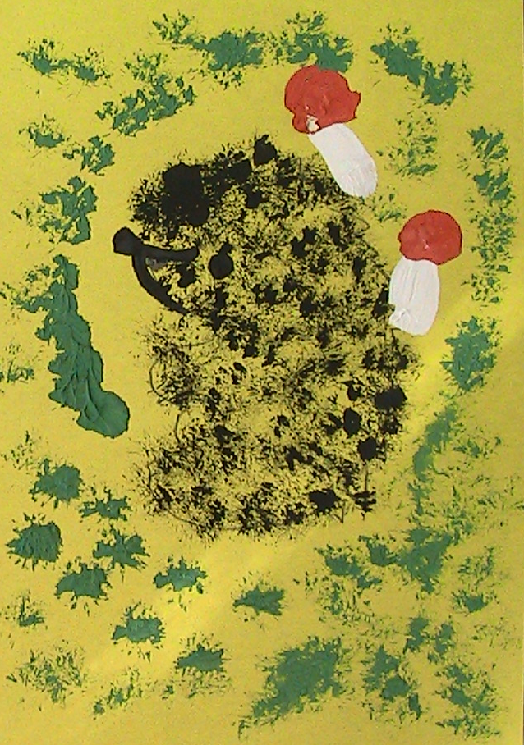
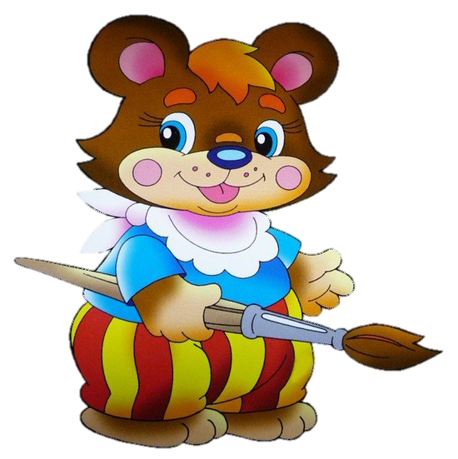
Взяли кисти клеевые, Краски подобрали мы. Получаются картинки просто
Сногсшибательные!

Slide 3
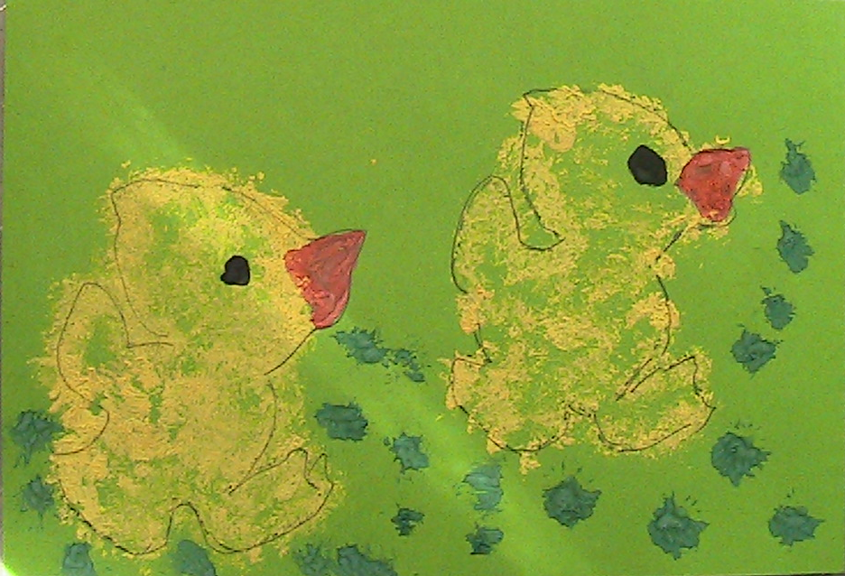

Slide 4
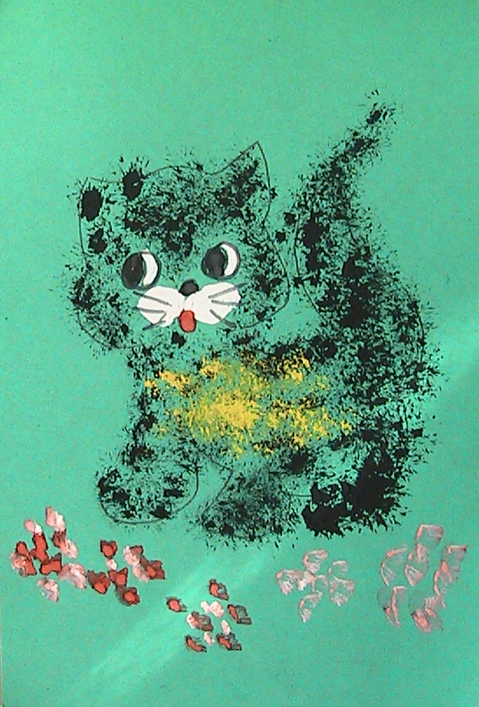

Slide 5
Кляксография
с трубочкой
Ветер дует, задувает,
Кляксы в стороны гоняет.

Slide 6
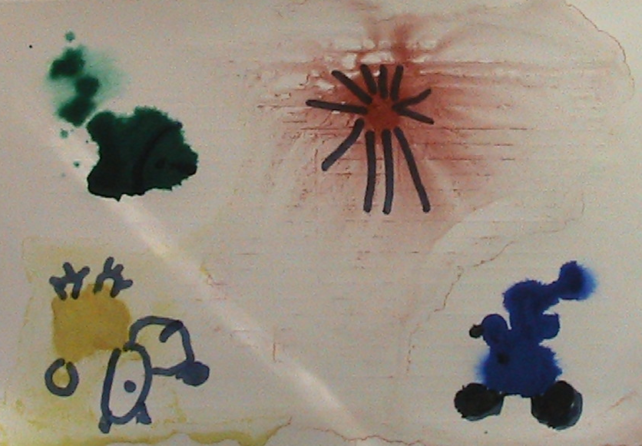
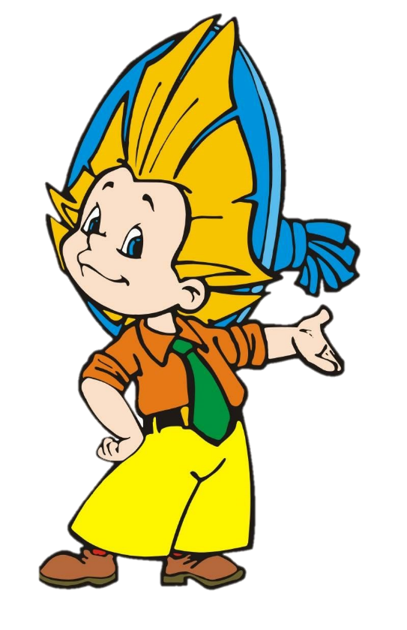
Водяные капельки очень привлекательны,
Делают рисунки наши очень обаятельными.

Slide 8
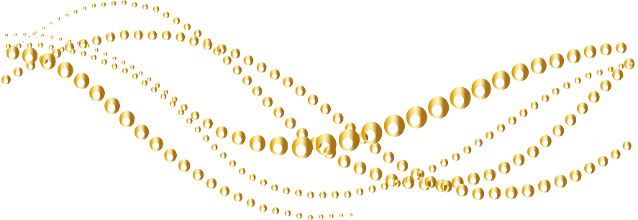
Ниточка виляет –
Узор вышивает.

Slide 9
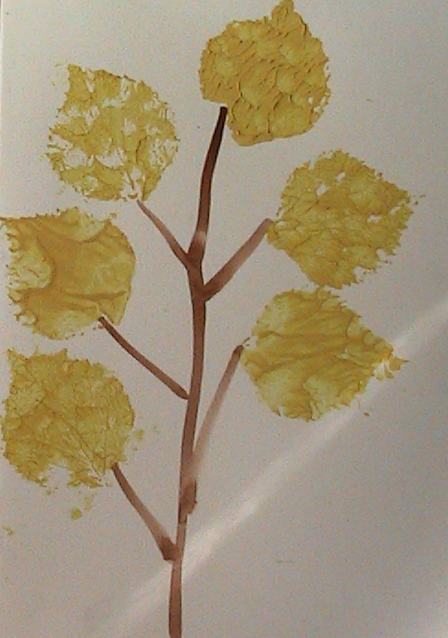
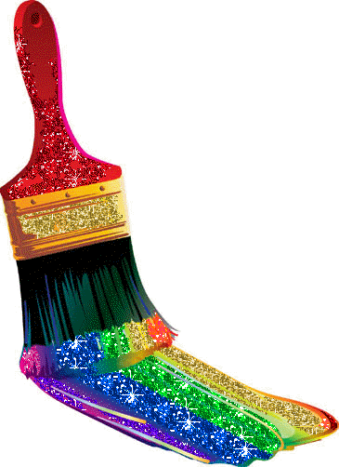
Замазюкаем листочек,
Что же будет?
Вот ответ:
«Удивительный цветочек -
Осенний букет».

Slide 10
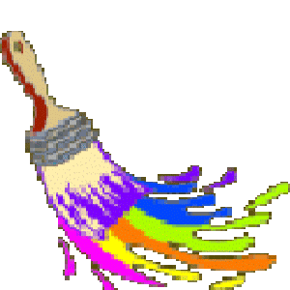

Slide 11
Рисунок невидимка
(техника: свеча + акварель)
Свечка рисует –
Акварель формирует.

Slide 12
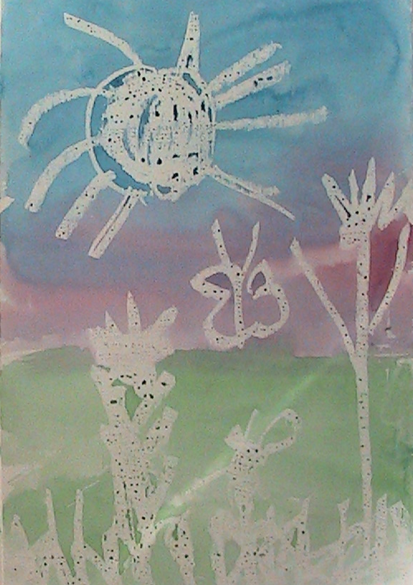

Slide 13
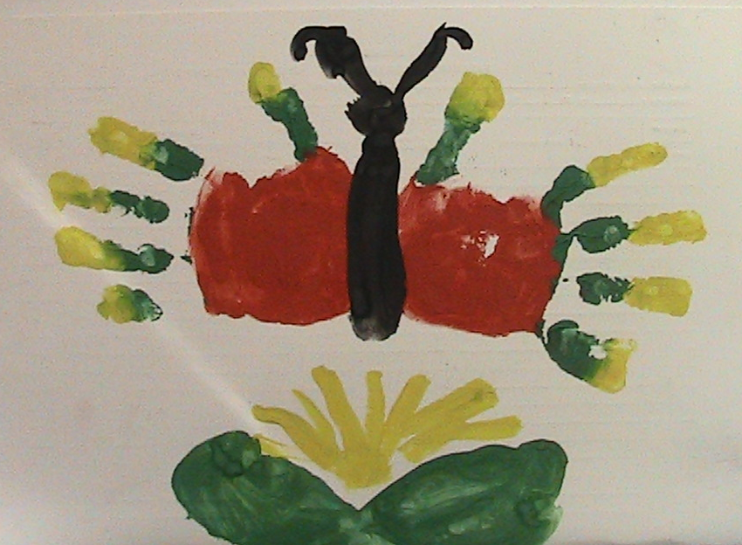
Изюмительная ладошка
Наши ладошки умеют рисовать,
Только краску надо на них набрать.

Slide 14
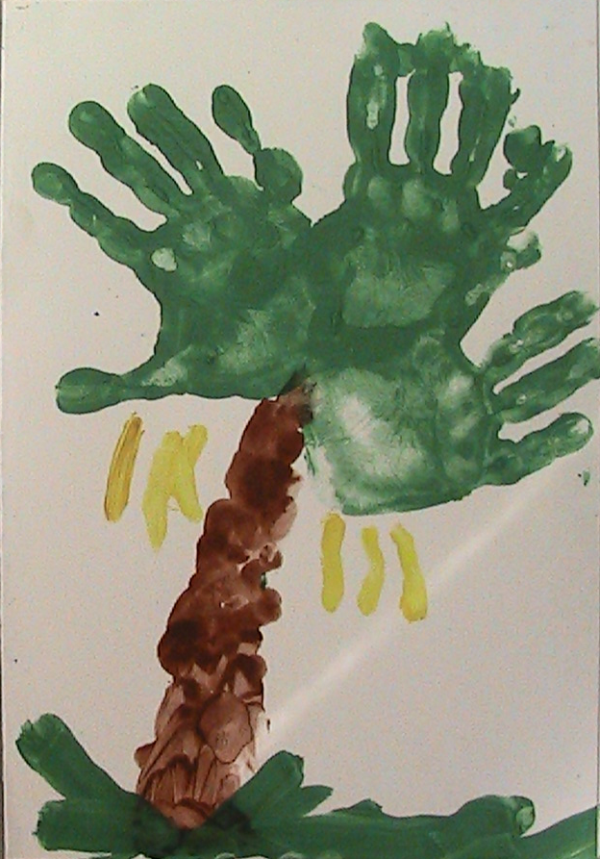
Намазали ладошку зелёным цветом мы,
Получилась пальма дивной красоты.

Slide 15
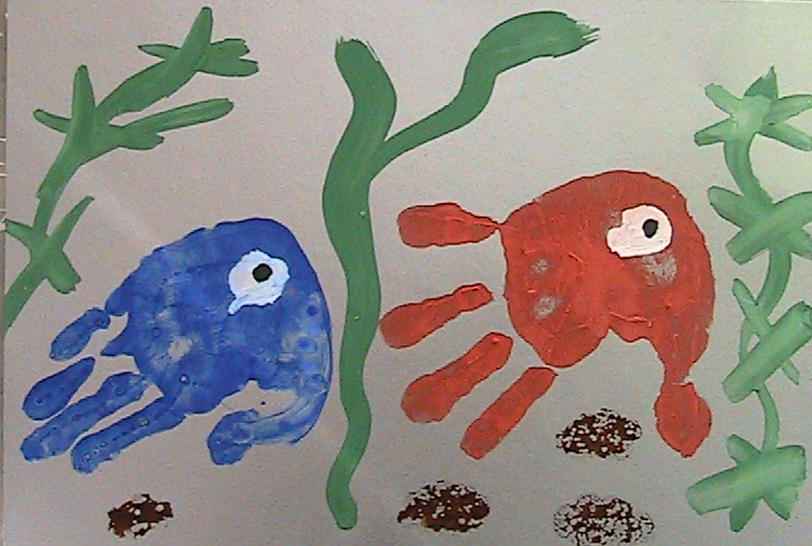
Наши ладошки совсем не устали,
Рыбок они потом рисовали.

Slide 16
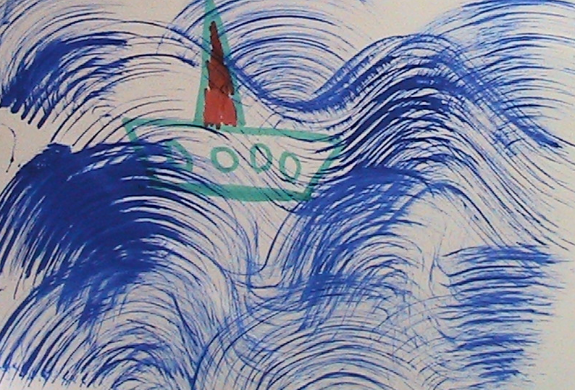
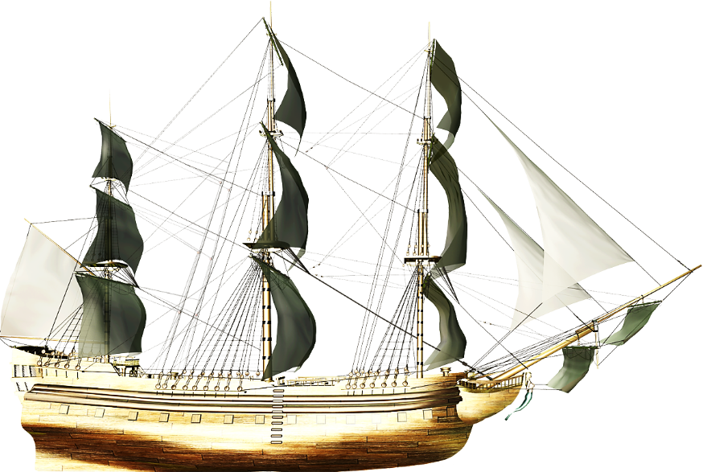
В руки щёточку мы взяли и моря нарисовали.

Slide 17
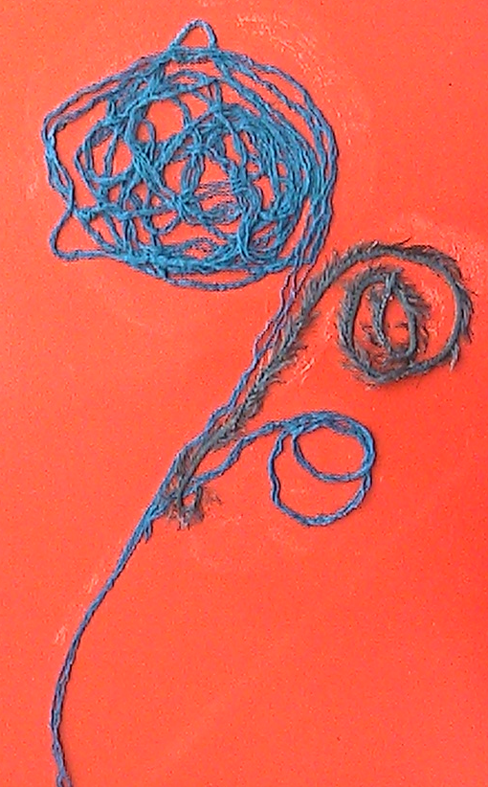
Ниточка закружилась
И в цветочек превратилась.

Slide 18
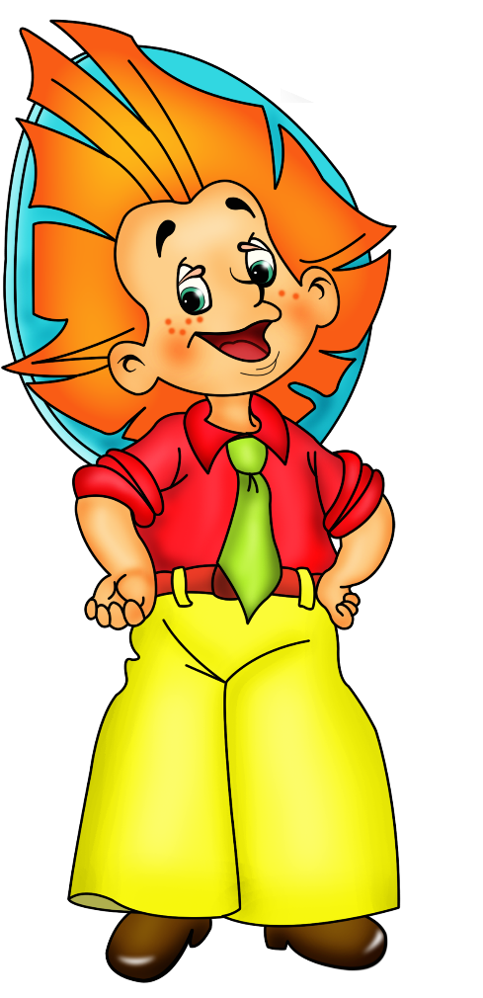
Пуговицы, бусинки мы сейчас возьмём
И узор красивый вместе соберём.

Slide 19
Каменный цветок
Красивые ракушки на море мы собрали,
И цветочек каменный мы из них создали.

Slide 20
Мы компотик вкусный пили,
Косточки в пакет сложили.
А потом мы на бумаге
Всё в цветы соединили.

Slide 21
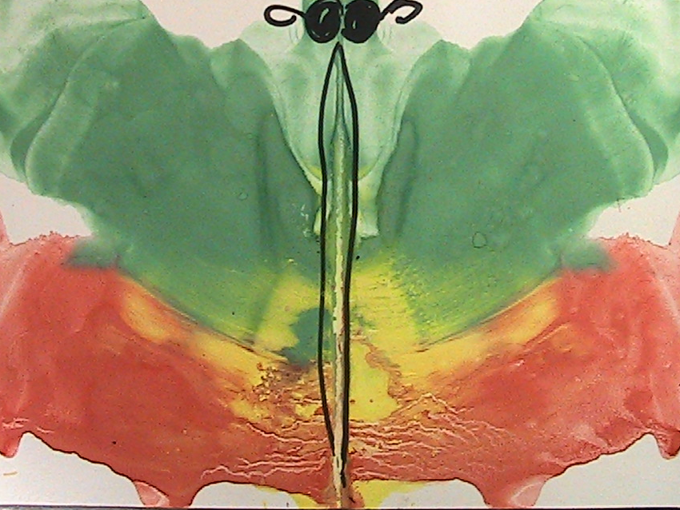
МОНОТИПИЯ ПРЕДМЕТНАЯ
На бумажку капнули,
А потом согнули.
Получилась бабочка -
Мы вас не обманули!!!

Slide 22
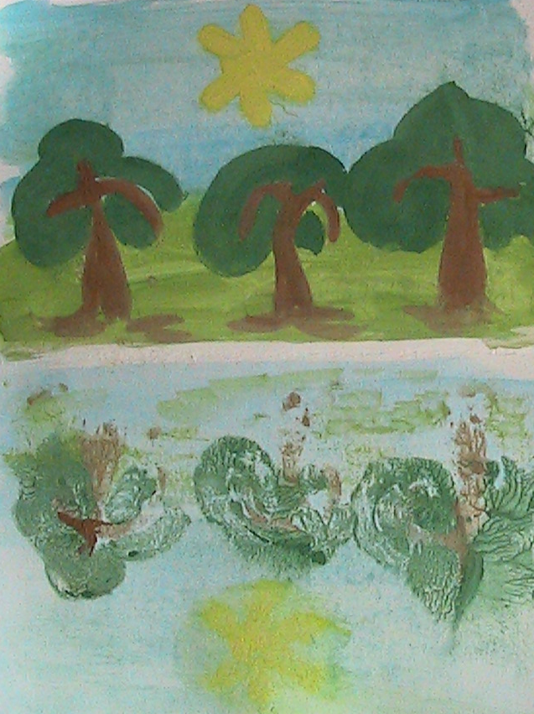
МОНОТИПИЯ ПЕЙЗАЖНАЯ
ЧИСТЫЕ ПРУДЫ

Slide 23
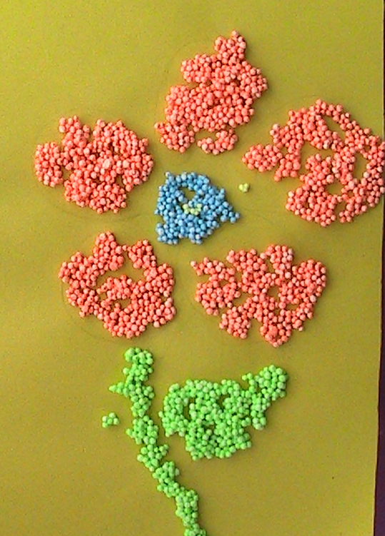
У меня есть пластилин,
Очень он волшебный.
Получаю от него
Прекрасные шедевры.

Slide 24
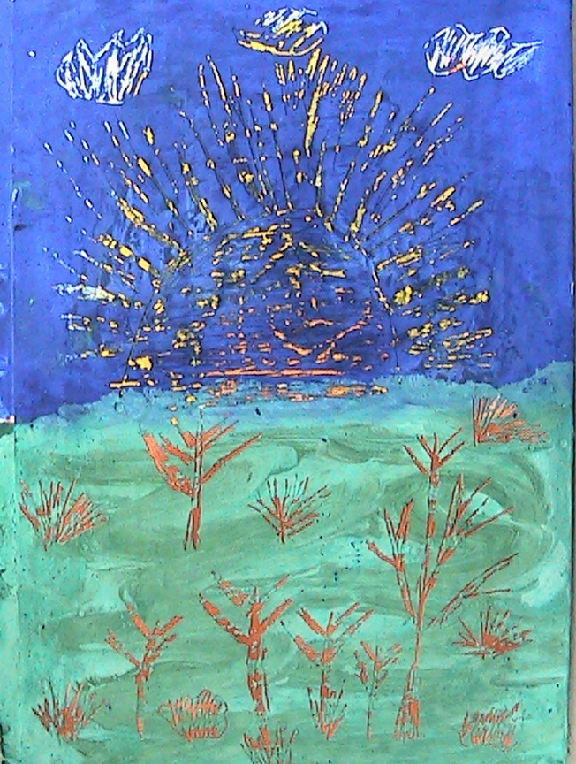
Граттаж цветной,
С дорисовкой.

Slide 25
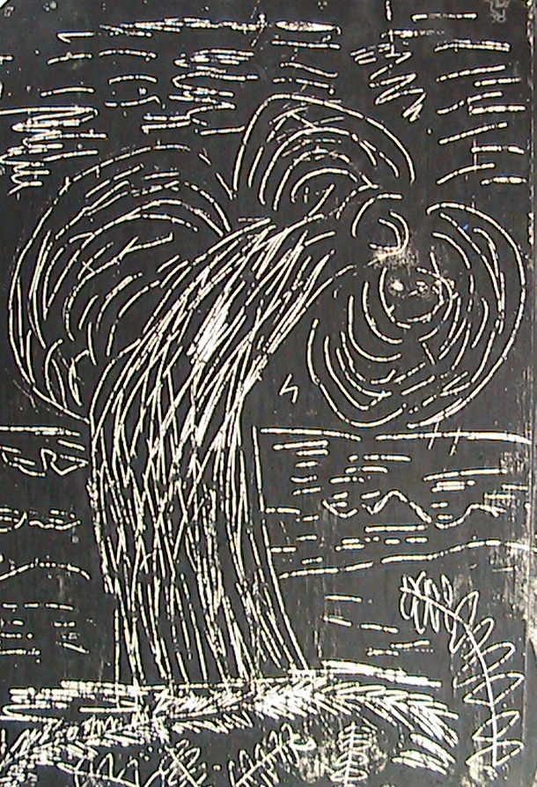
Чёрно – белый граттаж.

Slide 26
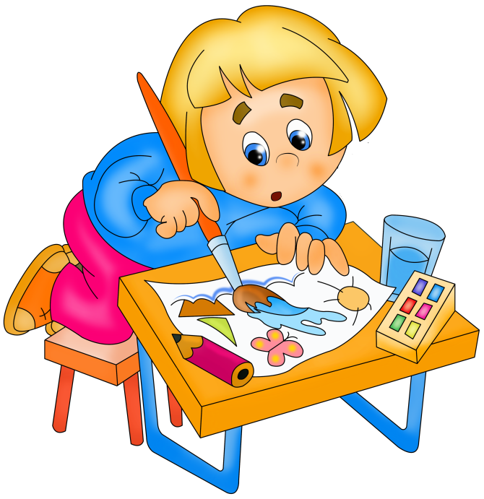
Спасибо за внимание!

